Slide 1

UPGRADE / RUTUBE REALITY / 2027
ФАНТОМНЫЙ
ЭПИЗОД.
Первый эпизод, который существует
только в памяти зрителей.
?
УЧАСТНИК,
КОТОРОГО НЕ БЫЛО
SYNTHETIC MEMORY FORMAT / AXIOMA
Notes:
[Sources]
- Supplied source deck: Презентация редакция Rutube (1).pdf, pages 1.
- January 2027 premiere window: user-provided working context.

Slide 2
02 / РЕАЛЬНОЕ ШОУ
02
UPGRADE УЖЕ ДАЁТ
ИДЕАЛЬНУЮ ПОЧВУ.
Закрытый дом, конкуренция предпринимателей, союзы, конфликты и трансформация бизнеса создают правдоподобную среду для фантомной линии.
7
10
12
50М+
СЕРИЙ
УЧАСТНИКОВ
ИСТОРИЙ БИЗНЕСА
ПЛАНОВАЯ АУДИТОРИЯ
СЪЁМКИ / 02.10–09.10.2026 • ВЫПУСК / 2027
Notes:
[Sources]
- Supplied source deck: Презентация редакция Rutube (1).pdf, pages 2, 3, 10, 13.
- January 2027 premiere window: user-provided working context.

Slide 3
03 / ЦЕНТРАЛЬНАЯ ИДЕЯ
03
МЫ НЕ ДОБАВЛЯЕМ
РЕКЛАМУ ШОУ.
Зритель действительно видел сцену, но позже ошибочно приписывает её самому шоу. В эфире сцены нет — и расхождение становится историей.
МЫ ДОБАВЛЯЕМ
ВОСПОМИНАНИЕ.
SYNTHETIC MEMORY LOOP
Notes:
[Sources]
- Supplied source deck: Презентация редакция Rutube (1).pdf.
- January 2027 premiere window: user-provided working context.
- Cognitive framing is a campaign concept, not a medical or scientific efficacy claim.

Slide 4
04 / SYNTHETIC MEMORY LOOP
04
ЗРИТЕЛЬ ПОМНИТ.
ЭФИР ОТРИЦАЕТ.
01
02
03
04
05
ФАНТОМ
→
СЦЕНЫ
→
ПАМЯТЬ
→
РАЗРЫВ
→
СПОР
Лицо, бизнес, мотивация
Хайлайты до премьеры
Источник постепенно теряется
Персонажа нет в эфире
Поиск становится медиа
Notes:
[Sources]
- Supplied source deck: Презентация редакция Rutube (1).pdf.
- January 2027 premiere window: user-provided working context.

Slide 5
05 / ОДИННАДЦАТЫЙ УЧАСТНИК
05
ОДИН ПЕРСОНАЖ.
ПОЛНАЯ АРКА.
Не маскот и не случайный AI-герой. Фантом должен выглядеть как человек, который действительно прожил десять дней внутри Upgrade.
01 / БИЗНЕС И СТАВКА
02 / КОНФЛИКТ
03 / СОЮЗ
04 / ТРАНСФОРМАЦИЯ
05 / ИСЧЕЗНОВЕНИЕ
Notes:
[Sources]
- Supplied source deck: Презентация редакция Rutube (1).pdf, pages 1.
- January 2027 premiere window: user-provided working context.

Slide 6
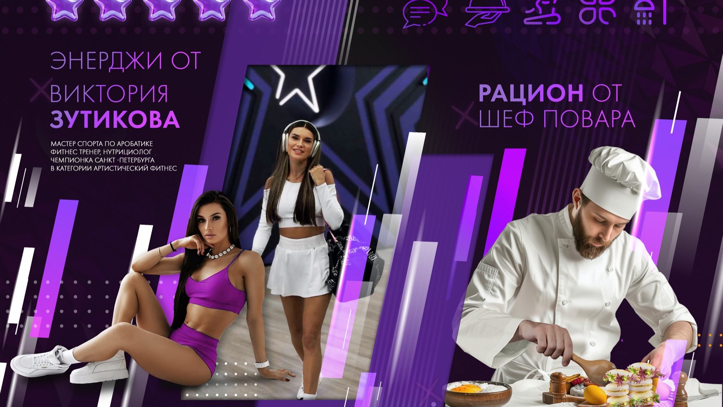
06 / КОНТЕНТНАЯ СИСТЕМА
06
ПЯТЬ ДОКАЗАТЕЛЬСТВ
СУЩЕСТВОВАНИЯ.
01
02
03
04
05
ПОРТРЕТ
КОНФЛИКТ
СОЮЗ
РЕЗУЛЬТАТ
ИСЧЕЗНОВЕНИЕ
Кто он и зачем пришёл
С кем и о чём спорит
Кому помогает
Что изменил в бизнесе
Куда делся после премьеры
5 МАСТЕР-СЦЕН • 40+ КОРОТКИХ ВЕРСИЙ • 9:16 / 1:1 / 16:9
Notes:
[Sources]
- Supplied source deck: Презентация редакция Rutube (1).pdf, pages 12.
- January 2027 premiere window: user-provided working context.

Slide 7
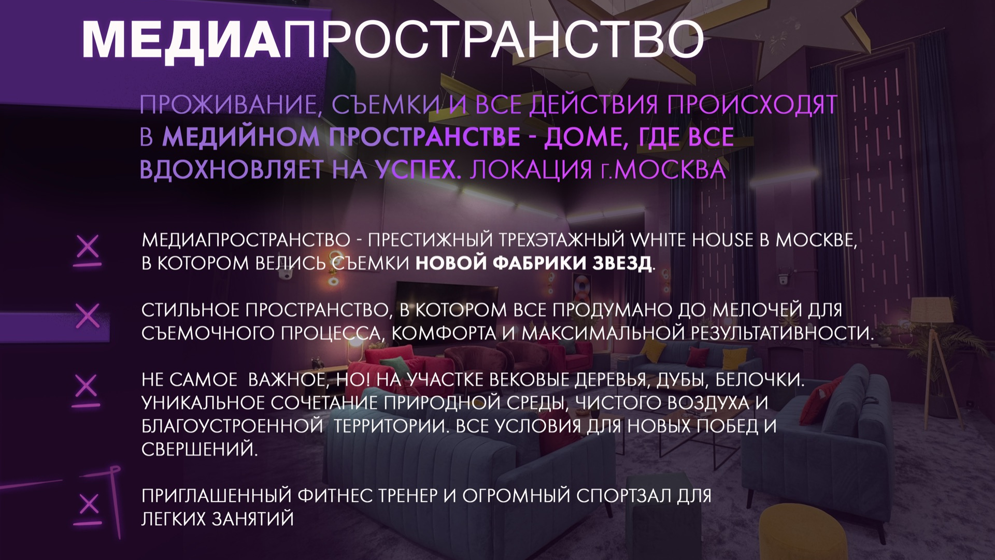
07 / ОКТЯБРЬ 2026 → ЯНВАРЬ 2027
07
СНАЧАЛА РЕАЛЬНОСТЬ.
ПОТОМ ЕЁ ТЕНЬ.
ОКТЯБРЬ
НОЯБРЬ
ДЕКАБРЬ
ЯНВАРЬ
СЪЁМКИ
ПРОДАКШН
ПОСЕВ
РАЗРЫВ + REVEAL
Визуальная библия и разрешённые материалы
Персонаж, пять мастер-сцен, адаптации
Портрет, конфликт, союз и результат
Премьера без фантома и раскрытие
Notes:
[Sources]
- Supplied source deck: Презентация редакция Rutube (1).pdf, pages 11, 13.
- January 2027 premiere window: user-provided working context.

Slide 8
08 / ТРИ МЕДИАВОЛНЫ
08
КАЖДАЯ ВОЛНА
МЕНЯЕТ ВОПРОС ЗРИТЕЛЯ.
WAVE / 01
WAVE / 02
WAVE / 03
8–12 МЛН
12–20 МЛН
10–18 МЛН
КТО ЭТО?
ЧТО С НИМ БЫЛО?
КУДА ОН ДЕЛСЯ?
Портрет и знакомство
Конфликт, союз, результат
Разрыв, поиск и reveal
Notes:
[Sources]
- Supplied source deck: Презентация редакция Rutube (1).pdf.
- January 2027 premiere window: user-provided working context.
- View ranges are internal planning targets, not guaranteed outcomes.

Slide 9
09 / ЦЕЛЕВАЯ МЕДИАМОДЕЛЬ
09
30–50 МЛН
SOURCE DECK
50М+
ПРОСМОТРОВ ФАНТОМНОЙ ЛИНИИ
ПЛАНИРУЕМАЯ
СОВОКУПНАЯ АУДИТОРИЯ
ВСЕГО ПРОЕКТА UPGRADE
Плановый коридор по всем версиям и волнам. Финальный прогноз зависит от каналов, бюджета, creator mix и доступного контура прав.
НЕ ГАРАНТИЯ
Notes:
[Sources]
- Supplied source deck: Презентация редакция Rutube (1).pdf, pages 10.
- January 2027 premiere window: user-provided working context.
- 30-50M is an internal planning target, not a guaranteed result.

Slide 10
10 / ИЗМЕРЕНИЕ
10
ПРОСМОТРЫ — ВХОД.
ПРЕМЬЕРА — РЕЗУЛЬТАТ.
01
VIEWS
02
COMPLETION
03
BRANDED SEARCH
По волнам, форматам и каналам
Досмотры мастер-сцен и коротких версий
Upgrade + имя фантома
04
SOCIAL ACTIONS
05
PREMIERE TRAFFIC
06
SENTIMENT
Комментарии, сохранения, пересылки
Трейлер, карточка шоу, выпуск
Тональность до и после reveal
Notes:
[Sources]
- Supplied source deck: Презентация редакция Rutube (1).pdf.
- January 2027 premiere window: user-provided working context.

Slide 11
11 / ИНТРИГА БЕЗ ТОКСИЧНОГО ОБМАНА
11
ЗРИТЕЛЬ ДОЛЖЕН ПОЧУВСТВОВАТЬ
ИГРУ, А НЕ ПРЕДАТЕЛЬСТВО.
01
02
03
04
ПРАВА И СОГЛАСИЯ
БЕЗ ФАЛЬШИВЫХ СМИ
ОБЯЗАТЕЛЬНЫЙ REVEAL
НЕ ТОЛЬКО ШУМ
Лица, голоса, логотипы и материалы съёмки используются только в согласованном контуре.
Не создаём поддельные новости, документы, отзывы и аккаунты реальных людей.
После премьеры объясняем роль синтетического контента и превращаем раскрытие во вторую волну.
Связываем просмотры с поиском, переходом к выпуску и качеством обсуждения.
Notes:
[Sources]
- Supplied source deck: Презентация редакция Rutube (1).pdf.
- January 2027 premiere window: user-provided working context.

Slide 12
UPGRADE / PHANTOM EPISODE
ПЕРВЫЙ ЭПИЗОД,
КОТОРЫЙ СУЩЕСТВУЕТ
ТОЛЬКО В ПАМЯТИ.
Следующий шаг: рабочая сессия продюсера Upgrade, RUTUBE и Axioma — дата премьеры, права, архетип фантома, пять сцен, медиамикс и сценарий reveal.
90 MIN / DECISION SESSION →
TARGET / 30–50M VIEWS
Notes:
[Sources]
- Supplied source deck: Презентация редакция Rutube (1).pdf, pages 1.
- January 2027 premiere window: user-provided working context.
- View target is a planning range, not a guaranteed result.

